Slide 1
IDROCARBURI

Slide 2
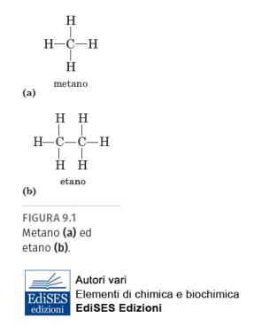
GLI IDROCARBURI SONO COMPOSTI CHE CONTENGONO CARBONIO E IDROGENO.
Si consideri l’idrocarburo che contiene un solo atomo di carbonio. Poiché il carbonio forma quattro legami, quattro atomi di idrogeno devono essere legati ad esso. Questo idrocarburo viene chiamato metano
Se due atomi di carbonio sono legati insieme, sei atomi di idrogeno possono essere legati ad essi. Questo idrocarburo viene chiamato etano, ha formula molecolare C₂H₆
Questi composti sono chiamati alcani e sono considerati composti saturi, in quanto in essi si ritrovano solo legami covalenti semplici tra gli atomi di carbonio.

Slide 3
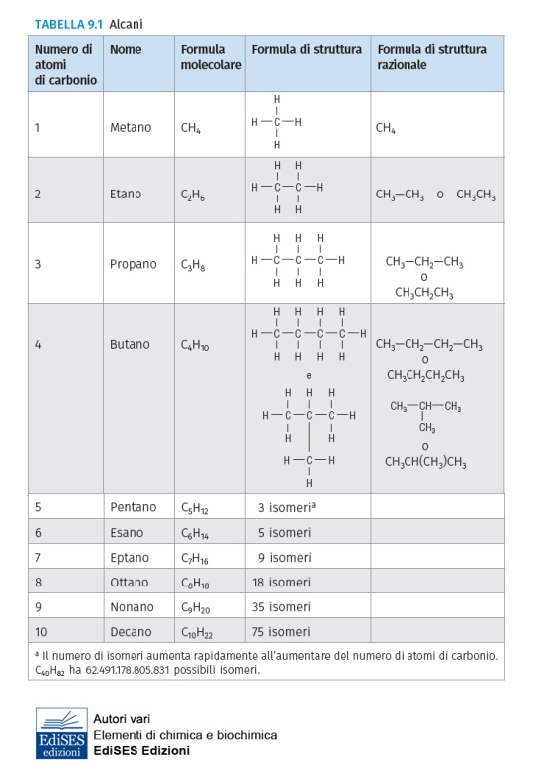
Per i primi quattro termini della serie, il loro nome non segue una regola sistematica, poiché è stato assegnato ad essi prima che il sistema della nomenclatura chimica fosse adottato. Comunque, a partire dal composto che contiene cinque atomi di carbonio, il nome dei successivi termini della serie viene assegnato secondo una regola di nomenclatura ben precisa.
Si fa precedere al suffisso -ano un prefisso che indica il numero degli atomi di carbonio. Ad esempio, il pentano contiene cinque atomi di carbonio, l’esano ne contiene sei e così via.

Slide 4
FORMULA GENERALE DEGLI ALCANI
La formula generale degli alcani è:
dove n rappresenta il numero di atomi di carbonio.
se un alcano contiene n atomi di carbonio, il numero degli atomi di idrogeno è il doppio di essi più due.
Il butano contiene quattro atomi di carbonio; il numero degli atomi di idrogeno contenuti sarà [(2 × 4) + 2], cioè 10.
Analogamente, l’ottano ha otto atomi di carbonio e quindi conterrà [(2 × 8) + 2], cioè 18 atomi di idrogeno. Continuando con un più grande numero di atomi di carbonio, l’alcano contenente 16 atomi di carbonio conterrà [(2 × 16) + 2], cioè 34 atomi di idrogeno e avrà formula molecolare C₁₆H₃₄.

Slide 5
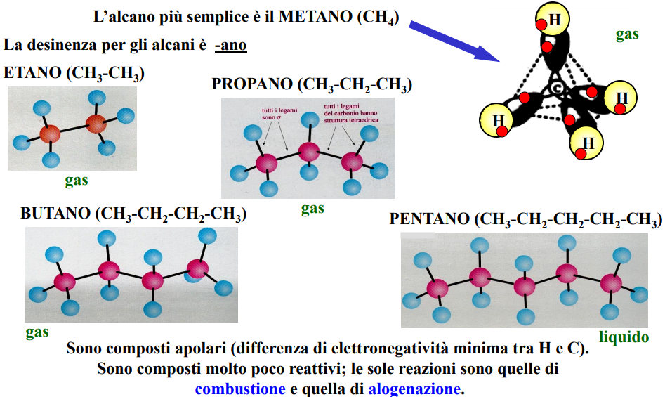

Slide 6
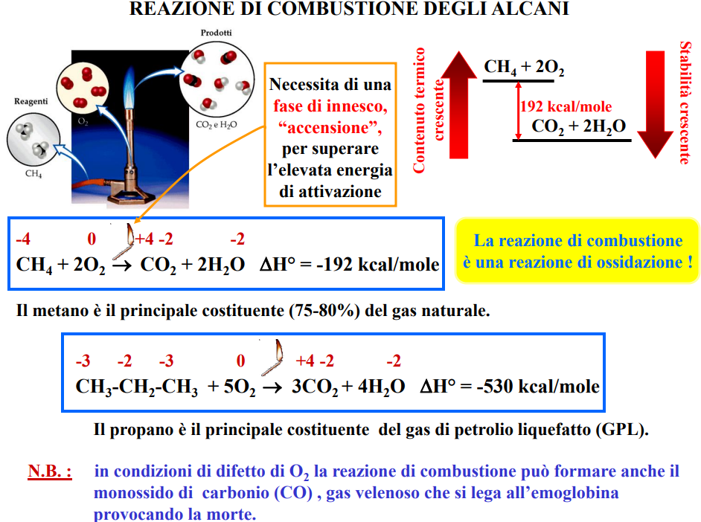

Slide 7
LIBERA ROTAZIONE
Gli atomi di carbonio legati con un legame semplice mostrano una libera rotazione intorno ad esso, cioè gli atomi di carbonio possono ruotare l’uno rispetto all’altro lungo l’asse passante per il legame. Quindi, per il composto avente formula molecolare C₃H₈, il propano, si può avere:

Slide 8
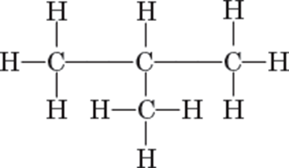
Nel caso del butano, C₄H₁₀, si possono scrivere diverse strutture per un composto avente quattro atomi di carbonio legati uno all’altro:
Invece, il composto:
che ha sempre formula molecolare C₄H₁₀, non può formare una catena lineare di atomi di carbonio solamente con una rotazione intorno a un legame semplice. Quindi è un isomero del butano, infatti ha la stessa formula molecolare del composto precedente, ma differente formula di struttura

Slide 9
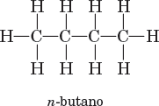
FORMULE DI STRUTTURA RAZIONALI
frequentemente si usa condensare la formula, scrivendo gli atomi di idrogeno sulla destra, vicino all’atomo di carbonio. Vi sono diversi modi per rappresentare le formule di struttura condensate, ognuno dei quali può essere utilizzato in base alla specifica convenienza. Ad esempio, la formula:
può essere condensata a:
Eliminando i legami e assumendo che essi siano comunque presenti, la formula può essere ulteriormente condensata e scritta come:
Semplificando ulteriormente, un alcano può essere rappresentato anche con una semplice linea spezzata, i cui vertici corrispondono agli atomi di carbonio della molecola e in cui gli atomi di idrogeno non vengono mostrati. Nel caso del butano si ha:
Raggruppando gli arrangiamenti di atomi uguali e indicando il numero di tali arrangiamenti con un numero in pedice, un’altra formula razionale dello stesso composto può essere scritta come:

Slide 10
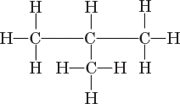
Per un composto ramificato, ogni gruppo legato alla catena lineare principale viene indicato in parentesi subito dopo l’atomo di carbonio al quale è legato. Ad esempio, la formula del composto:
può essere condensata razionalizzando nel modo:
Qualche volta gli atomi di carbonio vengono raggruppati. Ad esempio, la formula del composto:
può essere condensata a:

Slide 11
GRUPPI ALCHILICI
Quando un atomo di idrogeno viene rimosso da un alcano, si ha la formazione di un gruppo alchilico.
Il nome dei gruppi alchilici si ottiene cambiando la desinenza -ano dell’alcano nella desinenza -ile.
Dal metano si ottiene il gruppo metile. Dall’etano si ottiene l’etile. Il gruppo alchilico che contiene tre atomi di carbonio e che deriva dal propano si chiama propile
Il composto CH₃Cl, la cui formula di struttura è:
formato da un gruppo metile legato ad un atomo di cloro, viene quindi chiamato cloruro di metile. Il composto C₂H₅I contiene il gruppo etilico e un atomo di iodio; esso viene chiamato ioduro di etile.

Slide 12
Cicloalcani
Gli alcani possono anche avere una forma ad anello e in tal caso vengono chiamati cicloalcani. La loro nomenclatura viene effettuata aggiungendo il prefisso ciclo- prima del corrispondente nome dell’alcano a struttura lineare. Quindi, il cicloalcano con tre atomi di carbonio viene chiamato ciclopropano. La sua formula di struttura è:
Il ciclopropano viene utilizzato in medicina come anestetico generale; i suoi tempi di azione e di recupero sono brevi. Il rilasciamento muscolare che provoca è maggiore di quello che si verifica con l’ossido nitrico, ma minore di quello che si osserva utilizzando l’etere. Come per l’etere, il pericolo di esplosioni è alto, quindi deve essere utilizzato con molta cautela.

Slide 13
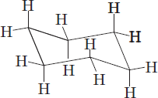
Formule geometriche
Le strutture dei cicloalcani possono essere abbreviate usando delle formule geometriche nelle quali ciascuna linea rappresenta un legame tra due atomi di carbonio adiacenti e ogni vertice rappresenta l’atomo di carbonio e i due atomi di idrogeno ad esso legati. Le seguenti strutture rappresentano il ciclopropano, il ciclobutano, il ciclopentano e il cicloesano.
La conformazione più stabile del cicloesano è la conformazione a sedia.

Slide 14
Composti simili si ottengono anche con bromo e iodio. Il nome comune di CHCl₃ è cloroformio; analogamente, CHBr₃ è il bromoformio e CHI₃ è lo iodoformio.
Un derivato di idrocarburi usato come anestetico è l’alotano.
L’alotano presenta dei vantaggi rispetto agli altri anestetici poiché non è infiammabile e non provoca irritazioni delle prime vie respiratorie; esso viene generalmente utilizzato con ossido nitrico e miorilassanti allo scopo di ottenere un’anestesia generale per interventi chirurgici di ogni tipo, ma può anche essere somministrato da solo.

Slide 15
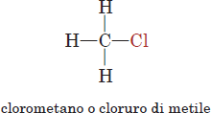
Alogenuri alchilici
Per sostituzione di un idrogeno di un alcano con un elemento appartenente al gruppo degli alogeni si ottengono gli alogenuri alchilici. Uno dei più semplici è il clorometano, chiamato anche cloruro di metile.
Per ulteriore sostituzione degli atomi di idrogeno si ottengono

Slide 16
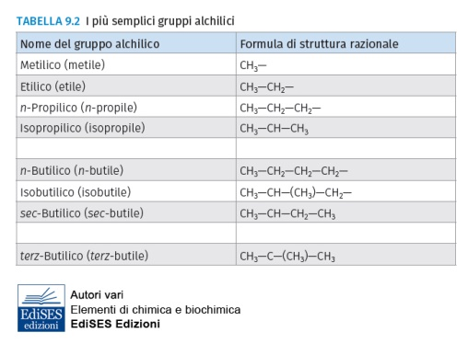

Slide 17
ALCHENI
Gli alcheni sono caratterizzati invece dalla presenza di un legame doppio tra due degli atomi di carbonio presenti nel composto (tali composti, assieme agli alchini, vengono anche chiamati idrocarburi insaturi).
Si prendano in considerazione due atomi di carbonio legati con un doppio legame. Siccome per la formazione di questi legami vengono impegnati due elettroni per ogni atomo di carbonio, possono essere formati dai due atomi di carbonio in questione solo altri quattro legami semplici. Infatti, per ogni legame semplice vengono condivisi due elettroni, mentre per ogni legame doppio ne vengono condivisi quattro. Quindi, l’idrocarburo che contiene due atomi di carbonio legati con un doppio legame è:
che ha formula molecolare C2H4 ed è chiamato etene.

Slide 18
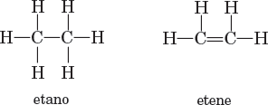
Quando tre atomi di carbonio sono organizzati in una catena con un doppio legame tra due di essi, C=C—C, quanti atomi di idrogeno possono essere legati ad essi? La risposta è sei e la formula di struttura corrispondente è indicata di seguito.
La formula molecolare di questo composto è C₃H₆ e il suo nome è propene. Il nome di tutti gli alcheni si può far derivare da quello dell’alcano corrispondente cambiando la desinenza -ano in -ene

Slide 19
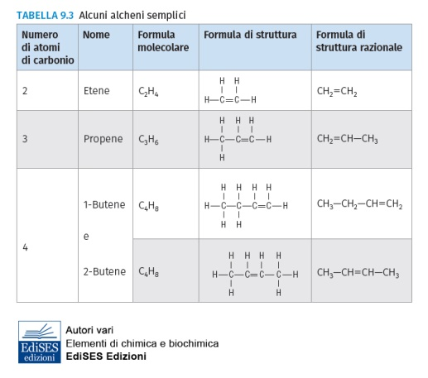

Slide 20
La formula molecolare generale degli alcheni è:
Gli alcheni con un solo doppio legame contengono quindi un numero doppio di atomi di idrogeno rispetto al numero di atomi di carbonio. Quindi, ad esempio, l’ottene contiene 8 atomi di carbonio e 16 atomi di idrogeno. Analogamente, la formula molecolare di un alchene che contiene 15 atomi di carbonio sarà C15H30. Gli idrocarburi con più di un doppio legame vengono chiamati polieni (dieni, trieni e via dicendo) o, più in generale, idrocarburi poliinsaturi.

Slide 21
ALCHINI
Si prendano in considerazione due atomi di carbonio legati con un triplo legame.
Quanti atomi di idrogeno possono essere legati a questi atomi di carbonio? La risposta in questo caso è due. La formula molecolare del corrispondente composto è C₂H₂ e il suo nome è etino. La sua formula di struttura è:
Il suo nome comune è acetilene, ma tale nome non viene più usato perché la sua desinenza -ene potrebbe denotare un alchene, mentre questo composto contiene un triplo legame e non un doppio legame tra i due atomi di carbonio.

Slide 22
Nel caso di una catena con tre atomi di carbonio, due dei quali legati con un triplo legame, solo quattro atomi di idrogeno possono essere legati a questi tre atomi di carbonio. Il composto risulta essere quindi:
con formula molecolare C₃H₄, che viene chiamato propino.
L’etino e il propino sono alchini e sono composti che contengono un triplo legame tra due degli atomi di carbonio presenti nella molecola. Il loro nome si ottiene da quello degli alcani corrispondenti cambiando la desinenza -ano in -ino.
La formula molecolare generale di questa classe di composti è:
Quindi l’esino, che contiene sei atomi di carbonio, ha formula molecolare C6H10. Analogamente, l’ottino ha formula molecolare C₈H₁₄.
Gli alchini sono composti relativamente rari e normalmente non sono presenti nell’organismo umano.

Slide 23
REAZIONI DEGLI IDROCARBURI
Gli alcani, idrocarburi saturi, reagendo con l’ossigeno (O2), possono essere completamente ossidati fino a produrre anidride carbonica, acqua ed energia, secondo la seguente reazione, detta reazione di combustione:
Per combustione incompleta degli alcani si ottiene ossido di carbonio anziché anidride carbonica. La reazione per la combustione incompleta del metano è:
La combustione incompleta degli idrocarburi componenti la benzina produce anche ossido di carbonio, che viene emesso con i fumi di scarico delle automobili ed è uno dei principali inquinanti dell’atmosfera. L’ossido di carbonio è un composto mortale per l’uomo, in quanto si combina con l’emoglobina e impedisce che questa trasporti l’ossigeno alle cellule.

Slide 24
Addizione
Quando un alchene, idrocarburo insaturo, reagisce con l’idrogeno (H2) avviene una reazione di riduzione detta di addizione: gli atomi di idrogeno si addizionano al doppio legame e lasciano un legame semplice tra i due atomi di carbonio, generando l’alcano corrispondente.
Le reazioni di addizione possono portare, quindi, alla formazione di composti saturi (alcani) a partire da quelli insaturi (alcheni).

Slide 25
IDROCARBURI AROMATICI: IL BENZENE
Aromatico
ll termine aromatico è stato inizialmente introdotto per identificare alcuni composti che possedevano un odore gradevole e un comportamento chimico-fisico simile. Studi successivi hanno dimostrato che molti di questi composti possedevano tutti una struttura ciclica. Comunque, non tutti i composti con un odore gradevole hanno una struttura ciclica. Attualmente, il termine aromatico viene usato per individuare quei composti organici che contengono legami simili a quelli contenuti nel più importante composto di questa classe, il benzene.

Slide 26
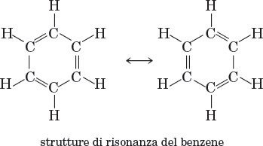
Il benzene ha come formula molecolare C₆H₆. Poiché vi è un atomo di idrogeno per ogni atomo di carbonio, la sua formula di struttura dovrebbe contenere alcuni doppi legami tra i sei atomi di carbonio, in maniera tale da soddisfare la regola per la quale ogni atomo di carbonio può formare quattro legami. Se questo fosse vero, il benzene dovrebbe avere una struttura analoga a quella degli idrocarburi insaturi e una reattività simile ad essi. Ma, contrariamente a quanto ipotizzabile, il benzene è un composto abbastanza stabile e poco reattivo nelle reazioni tipiche degli alcheni.
Strutture di Kekulé
La struttura del benzene fu dedotta per la prima volta da Kekulé nel 1865. Egli arrivò alla conclusione che i sei atomi di carbonio del benzene erano legati per formare una struttura ciclica con un legame semplice e uno doppio alternati e in cui a ciascun atomo di carbonio era legato uno degli atomi di idrogeno. Inoltre, Kekulé suggerì che la posizione dei legami doppi e semplici potesse cambiare, generando così le due strutture di risonanza indicate di seguito.

Slide 27
La reale struttura del benzene è un ibrido di risonanza delle due strutture di Kekulé equivalenti. I sei legami C—C sono tutti identici e non sono né singoli né doppi, bensì un ibrido tra i due tipi. Questo è dovuto al fatto che nel benzene, come in tutti i composti aromatici, esiste un sistema di delocalizzazione elettronica al di sopra e al di sotto dell’anello, rappresentato mediante nuvole elettroniche a forma di ciambelle.
La formula di struttura del benzene (ibrido di risonanza) è quindi la seguente:

Slide 28
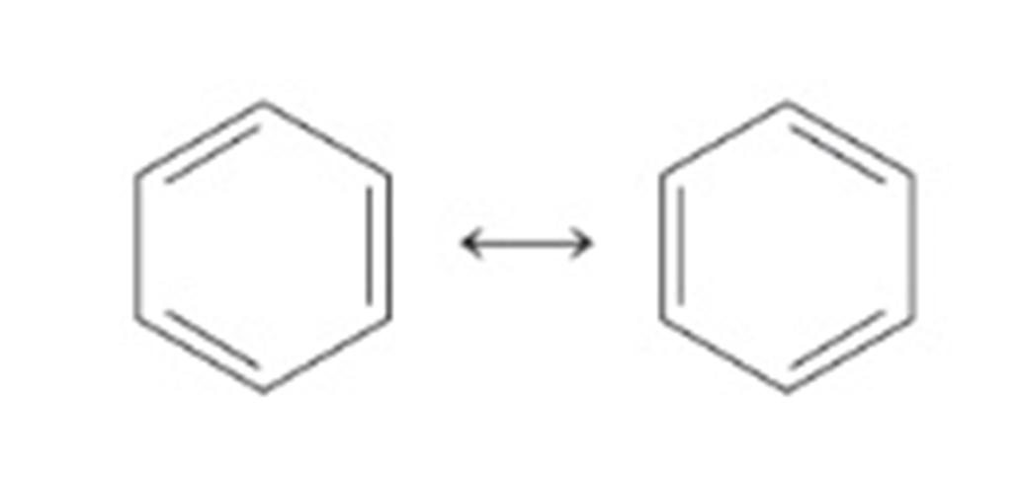
Le formule di risonanza del benzene possono, invece, essere così abbreviate:
In queste ultime rappresentazioni viene assunto che un atomo di idrogeno sia legato ad un atomo di carbonio presente ad ogni vertice dell’esagono.

Slide 29
Proprietà del benzene
Il benzene è un liquido incolore con un odore simile alla benzina. Non è solubile in acqua, ma è solubile in alcol ed etere. Il benzene è un composto tossico: è nocivo se viene a contatto con la pelle e, se inalato in modo continuo, provoca una riduzione del numero di globuli bianchi e rossi. Il benzene è considerato un composto cancerogeno e per questo motivo deve essere utilizzato con estrema attenzione. Attualmente è proibito il suo utilizzo come ingrediente per la fabbricazione di molti prodotti di uso comune.

Slide 30
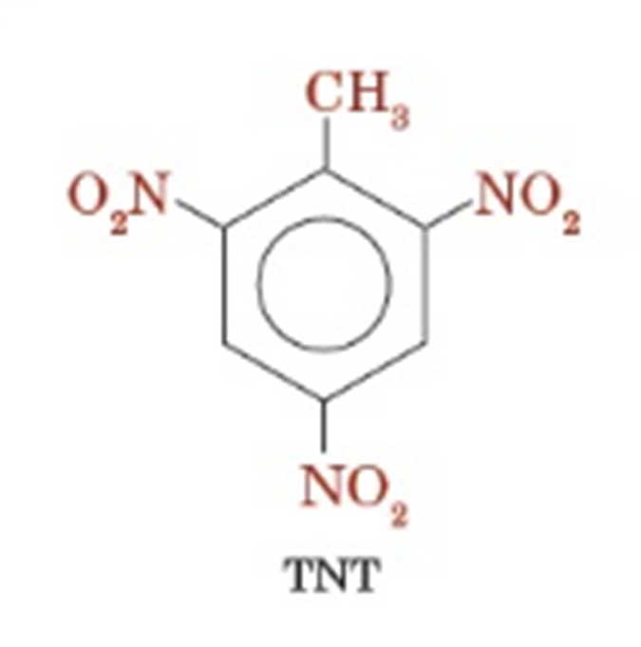
Toluene
Il metil-derivato del benzene (metilbenzene) viene comunemente chiamato toluene e la sua formula di struttura è:
Il toluene è un liquido incolore con un odore simile a quello del benzene; è insolubile in acqua, mentre si scioglie in alcol ed etere. Viene utilizzato per la conservazione dei campioni di urine e per la preparazione di tinture ed esplosivi. Quando inalato, il toluene causa allucinazioni e disturbi della coordinazione dei movimenti, ma è meno tossico del benzene e sempre più frequentemente viene utilizzato come suo sostituto. Un suo derivato, il trinitrotoluene (TNT), è un potente esplosivo.

Slide 31
Xilene
Lo xilene è il nome comune del dimetilbenzene. Per la presenza di due sostituenti sull’anello benzenico sono possibili tre isomeri dello xilene (orto-, meta- e para-xilene) come indicato nella figura seguente:
Gli xileni sono buoni solventi per gli oli e vengono usati per la pulizia delle lenti dei microscopi.

Slide 32
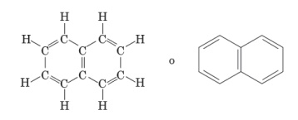
Naftalene
Il naftalene, C₁₀H₈, è un composto aromatico che contiene due anelli benzenici legati in modo tale da condividere due atomi di carbonio.
Il naftalene è una sostanza cristallina bianca che viene estratta dal catrame. I cristalli di naftalene sotto forma di palline sono utilizzati come tarmicida (naftalina).

Slide 33
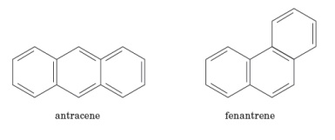
L’antracene e il fenantrene sono composti aromatici che contengono tre anelli benzenici condensati.
L’antracene è commercialmente utilizzato per la fabbricazione delle tinture. Il fenantrene è un isomero dell’antracene, infatti contiene tre anelli benzenici condensati in modo diverso. Il fenantrene è la struttura base di molti composti biologici importanti dal punto di vista farmacologico. Tra questi si possono ricordare gli ormoni sessuali maschili e femminili, la vitamina D, il colesterolo, gli acidi biliari e alcuni alcaloidi.

Slide 34
Benzopirene
Quando il carbone o il legno vengono bruciati, si formano composti aromatici che contengono più anelli benzenici condensati. Tali composti sono altamente cancerogeni. Uno dei più attivi è il benzopirene. Nel XVII secolo, in Inghilterra, alcuni spazzacamini furono i primi individui a sviluppare il cancro in seguito al contatto con questi tipi di sostanze. Il benzopirene si ritrova anche nel catrame delle sigarette. Nei paesi industrializzati sono presenti nell’aria grandi quantità di tale composto. Il benzopirene si forma anche durante la cottura di carne e pesce alla brace, soprattutto quando vengono cotti per molto tempo.

Slide 35
CONCETTI CHIAVE
•Gli idrocarburi sono composti organici che contengono solo gli elementi carbonio e idrogeno. Il più semplice degli idrocarburi contiene solo un atomo di carbonio, ha formula molecolare CH4 e si chiama metano, quello con due atomi di carbonio si chiama etano e quello che ne contiene tre si chiama propano. Questi composti vengono chiamati alcani.
•La formula molecolare generale degli alcani è CnH2n+2. Il nome degli alcani presenta la desinenza -ano. A partire dal pentano, il nome degli alcani contiene un prefisso che indica il numero di atomi di carbonio contenuti nel composto.
•Quando un alcano perde un atomo di idrogeno, si forma un gruppo alchilico, il cui nome si ottiene cambiando la desinenza -ano in -ile. Il gruppo alchilico che contiene un atomo di carbonio e che deriva quindi dal metano si chiama metile (CH
3-). Il gruppo alchilico che deriva dall’etano si chiama etile (C2H
5-).
•Negli alcheni vi è la presenza di un doppio legame tra due degli atomi di carbonio. Il nome degli alcheni finisce con la desinenza -ene; essi hanno la formula molecolare CnH2n.

Slide 36
•Gli alchini contengono, invece, un triplo legame tra due degli atomi di carbonio, hanno formula generale CnH2n-2 ed il loro nome finisce in -ino.
•Un idrocarburo saturo contiene atomi di carbonio legati tra loro solo attraverso legami semplici. Un idrocarburo insaturo contiene uno o più legami doppi o tripli tra gli atomi di carbonio. Gli idrocarburi saturi, reagendo con l’ossigeno, possono subire reazioni di ossidazione complete o incomplete, con produzione di anidride carbonica o di ossido di carbonio; gli idrocarburi insaturi, reagendo con l’idrogeno, possono venire ridotti ai corrispondenti idrocarburi saturi.
•Il benzene (C6H6) è il capostipite dei composti aromatici e ha la forma di un esagono regolare con un atomo di idrogeno legato a ciascun carbonio.
•Alcuni derivati del benzene sono il toluene e lo xilene.
•Alcuni composti policiclici aromatici sono il naftalene, l’antracene, il fenantrene e il benzopirene.

